Slide 1
浅谈从pinpoint无埋点监控到JPDA
唐晓庆
Notes:
2015-2016 用友网络科技ERP事业部从事ERP研发；2016-2018 在用友云事业部从事APM研发；2018-至今在海尔1169互联网技术中心，从事商城应用后台开发工作。

Slide 2
pinpoint是什么？
“
Pinpoint is an open source APM (Application Performance Management) tool for large-scale distributed systems written in Java/PHP/NodeJS.
”
Notes:
pinpoint 是一款用于大规模的分布式java应用的 开源的APM（应用性能管理）工具。这里有几个关键词...

Slide 3
我们可以拿pinpoint做什么？
拓扑结构
性能数据可视化
系统报警

Slide 4
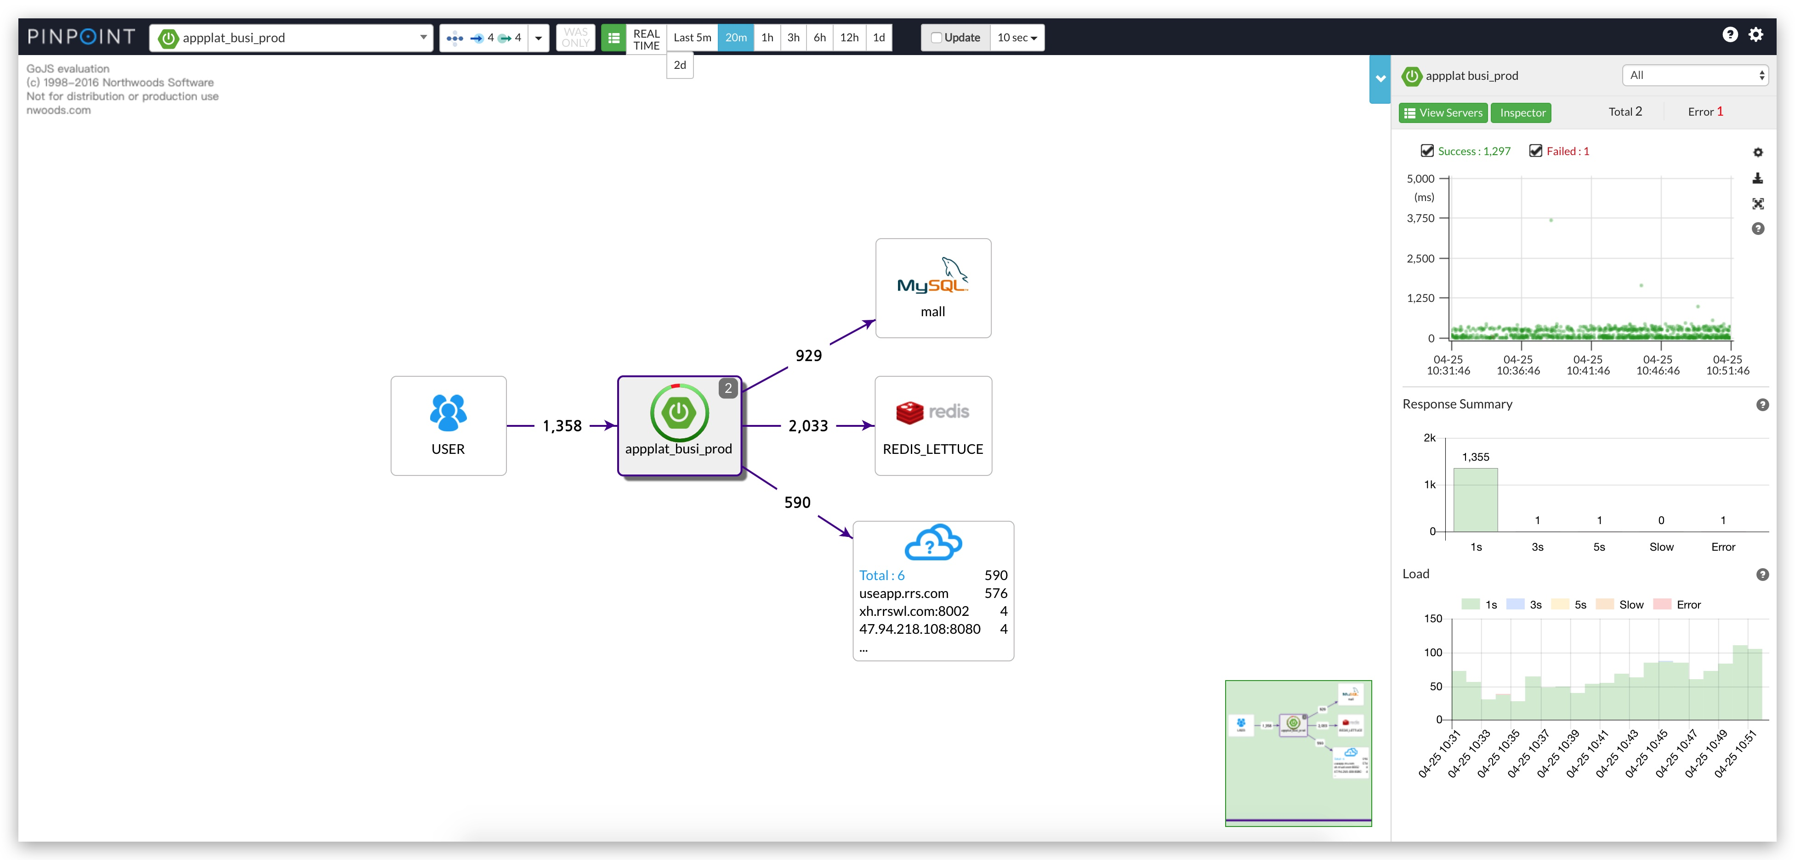
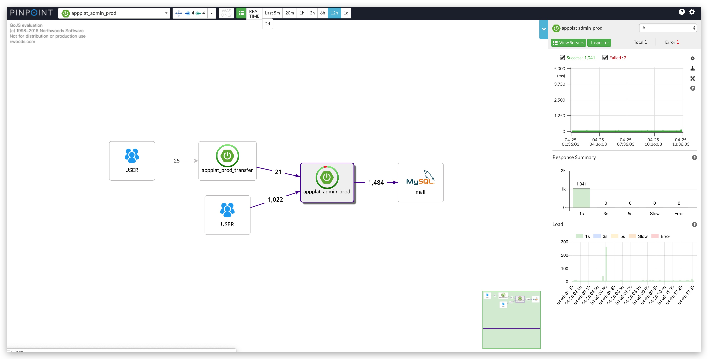
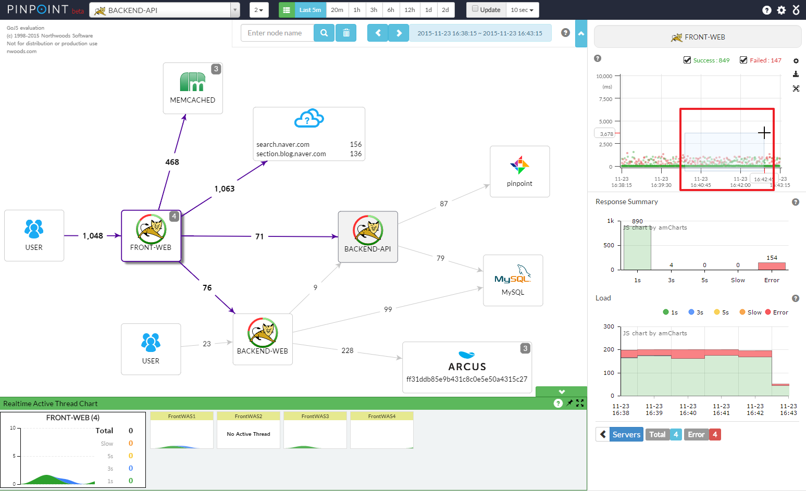
我们可以拿pinpoint做什么？-拓扑结构
Notes:
现在正在呈现的是我们正在使用的一个pinpoint 的一些demo应用的截图，一会我们会登陆实际系统来实际演示一下。

Slide 5
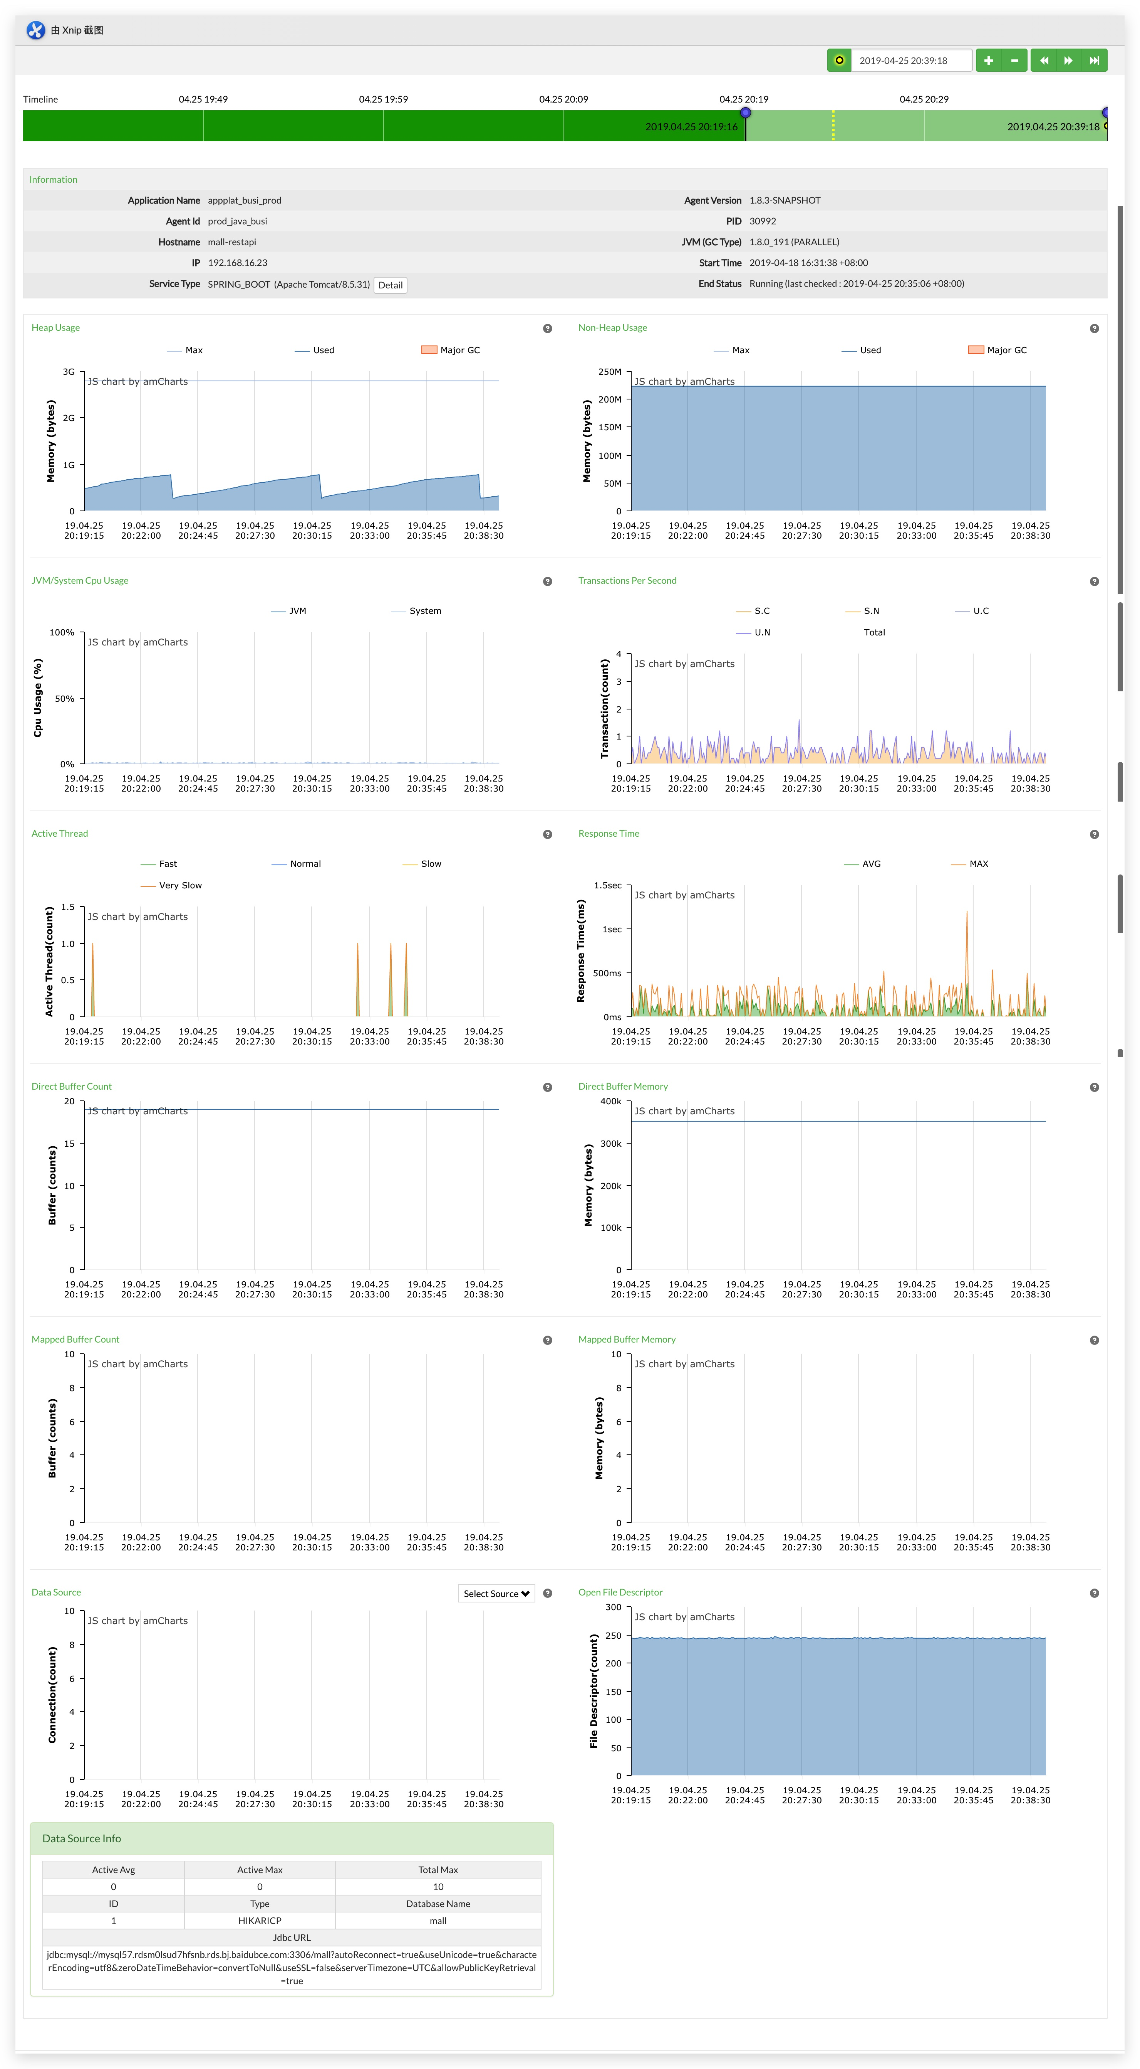
我们可以拿pinpoint做什么？-性能数据可视化

Slide 6
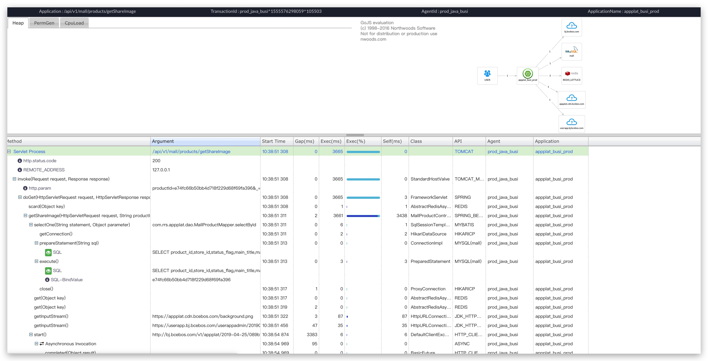
我们可以拿pinpoint做什么？-性能数据可视化

Slide 7
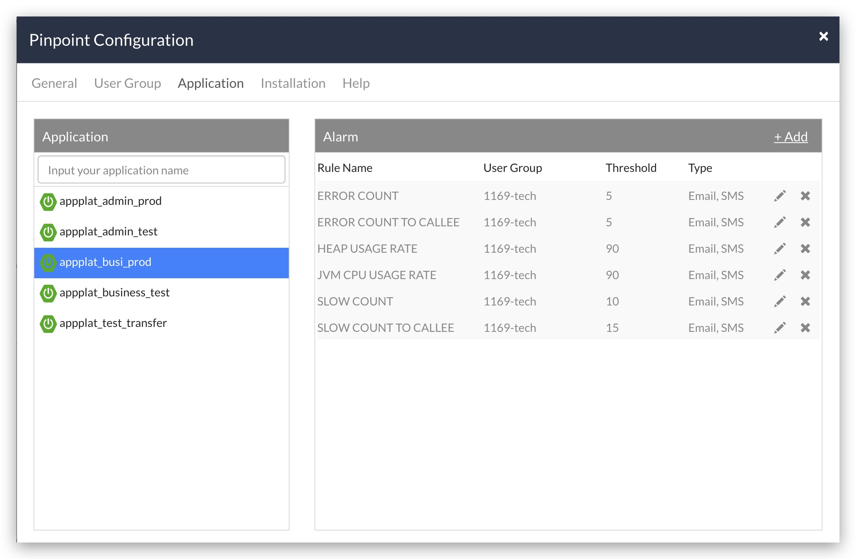
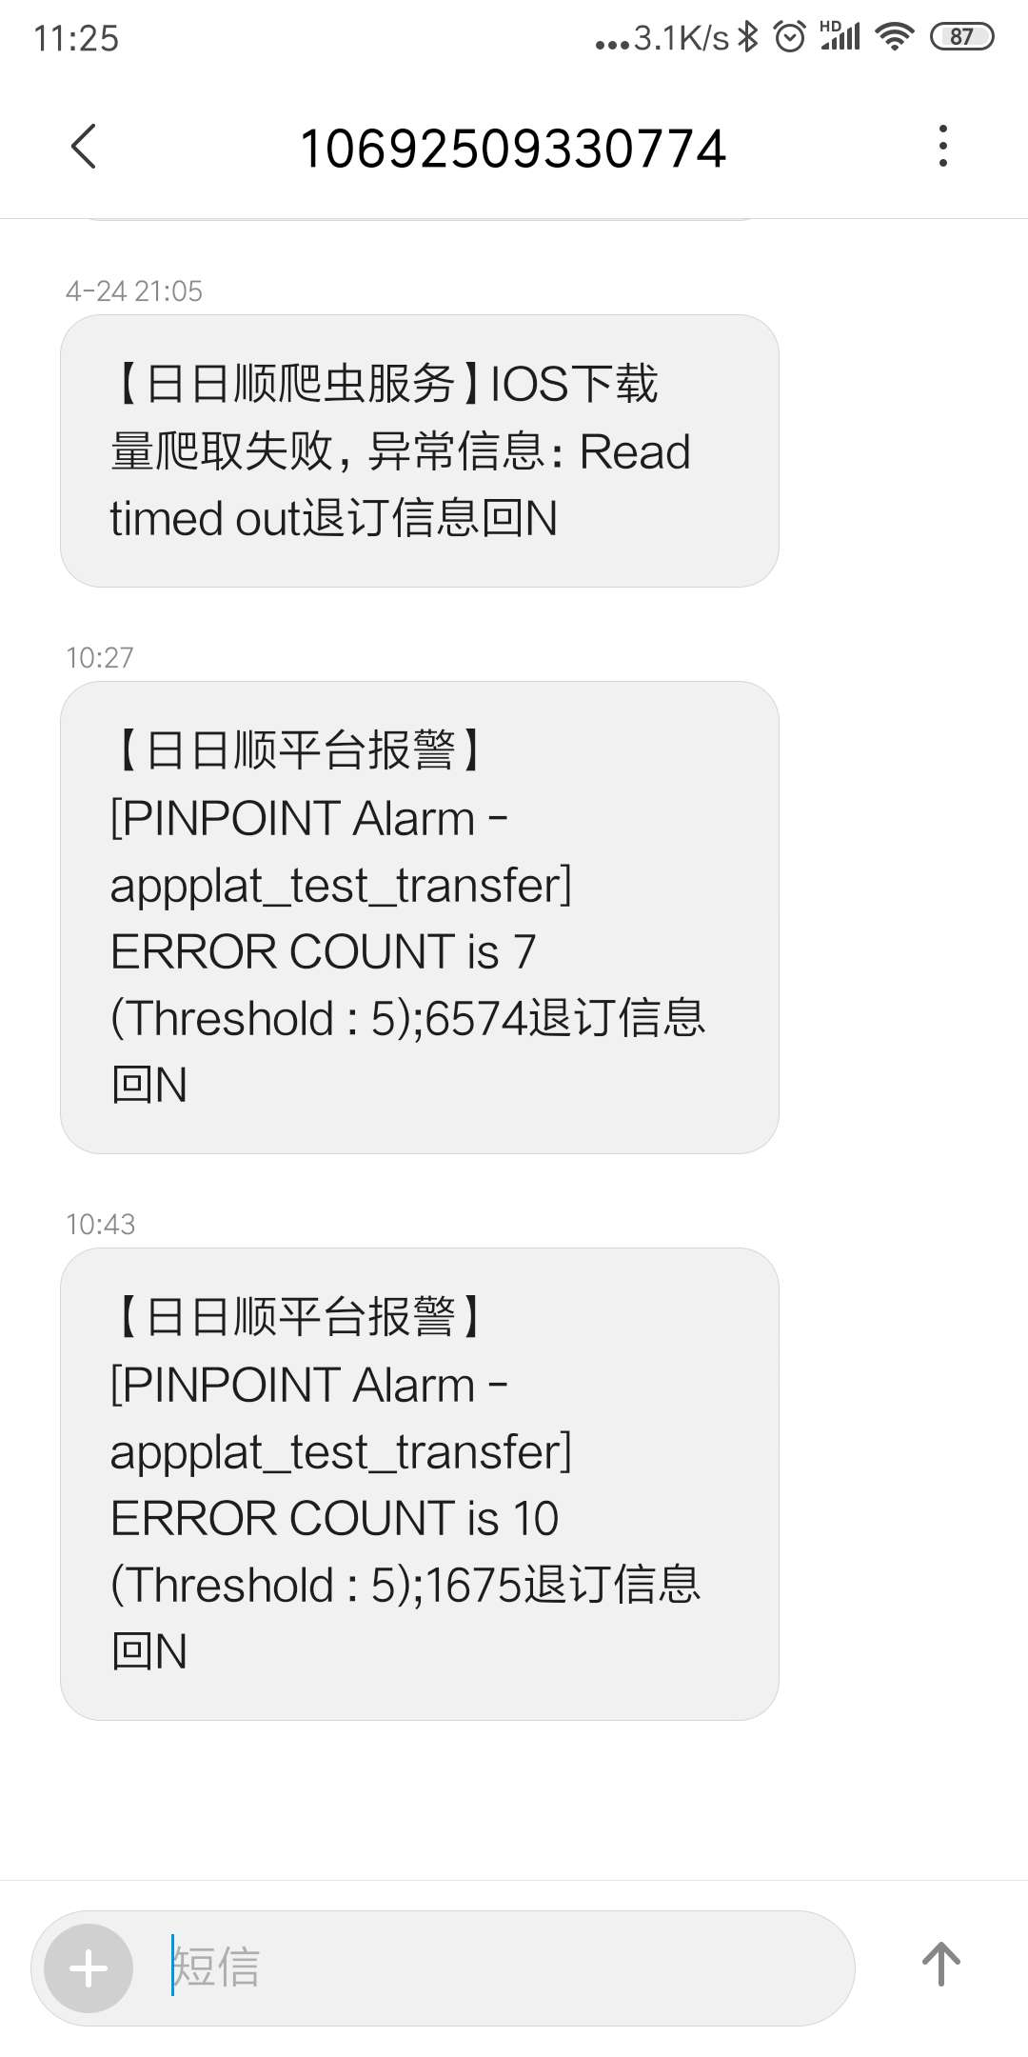
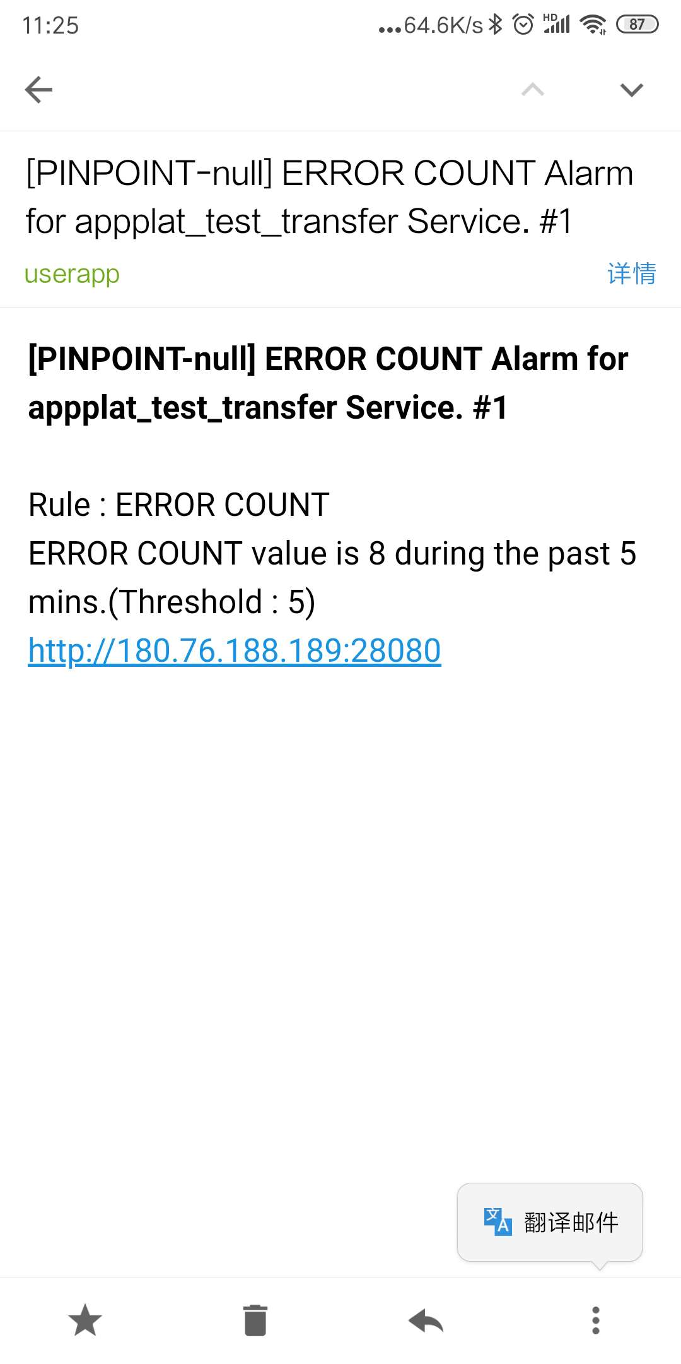
我们可以拿pinpoint做什么？-系统报警
链接

Slide 8
pinpoint是如何成为了pinpoint？
dapper
无埋点监控

Slide 9
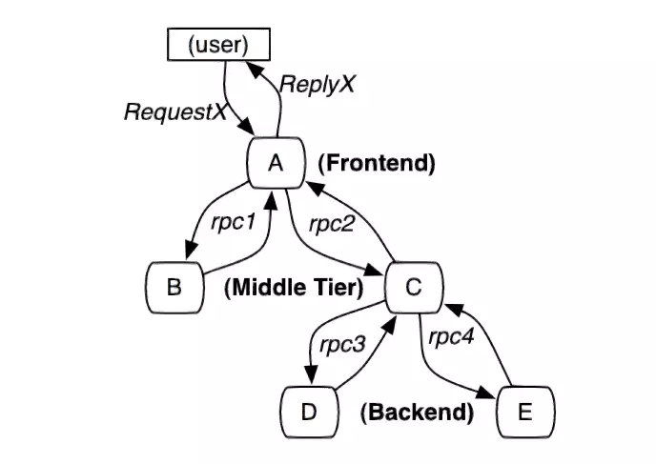
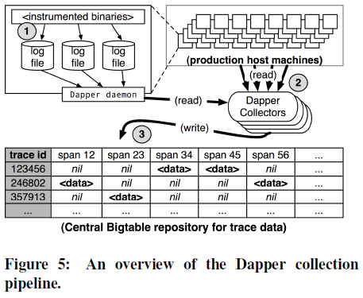
pinpoint是如何成为了pinpoint？-dapper
tc_1
tc_1(sp_1,2,3,4,5)
sp_1
sp_2
sp_3
sp_4
sp_5
Notes:
dapper这篇论文主要阐述了两个核心方法。其一，是在分布式系统中的性能数据收集方法；第二，是数据收集之后的存储与查询方式。分别对应左右两张图。
那在性能收集的时候，它对应用具有透明性：因为他会在应用开发人员无感知的情况下修改多线程，控制流，RPC等基础库代码，插入负责跟踪的代码。
当线程进行一个被跟踪的处理时，Dapper会将一个trace context关联到线程本地化存储中。trace context中包含了span相关属性，比如trace和span id。对于被跟踪的RPC调用，span和trace id也会跟着被从客户端传到服务端。
在 pinpoint中，trace被一个transaction 的概念所替换。
对于需要进行异步处理的情况，Google开发者通常都会采用一个通用的控制流库来实现回调，并将它们调度到一个线程池或是执行器中调用。Dapper保证所有回调都会保存它们创建者的trace context，同时在该回调被调用时该trace context也会被关联到对应线程。这样，Dapper就可以实现这种异步处理过程的跟踪。

Slide 10
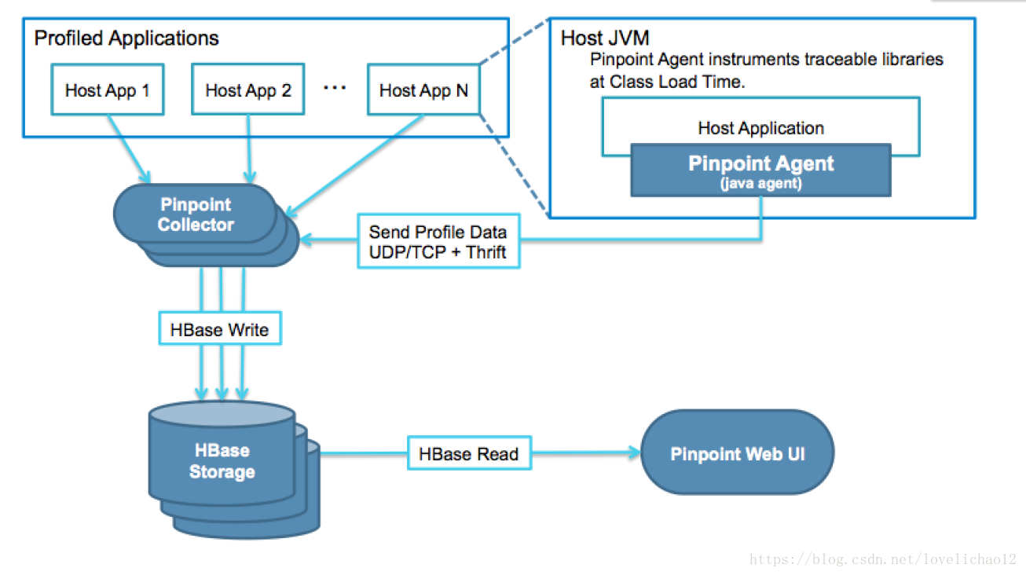
pinpoint是如何成为了pinpoint？-dapper
flink

Slide 11
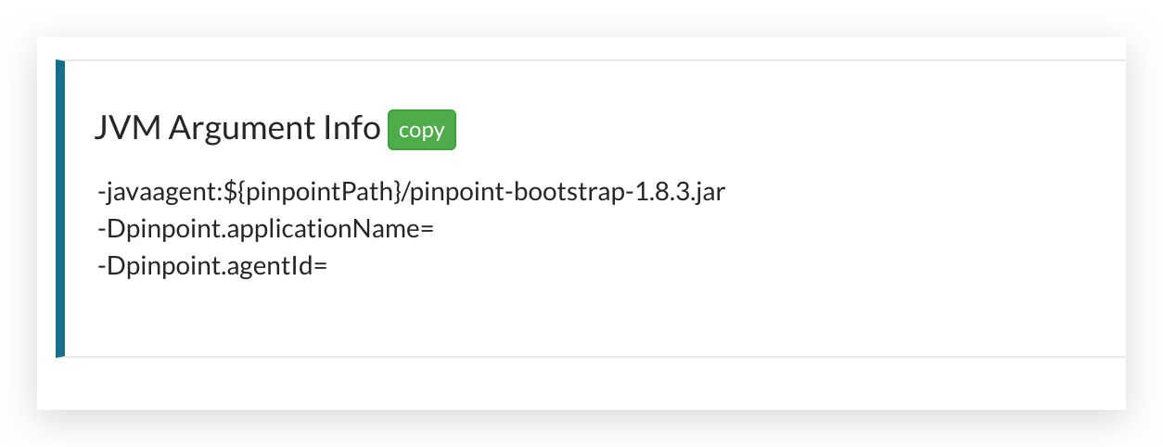
pinpoint是如何成为了pinpoint？-无埋点监控

Slide 12
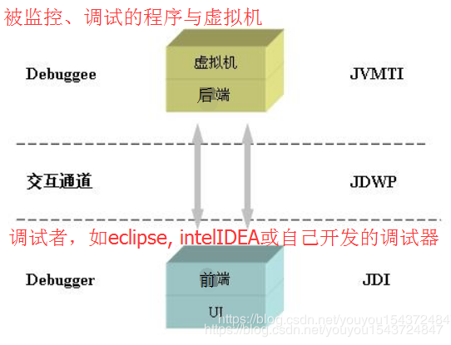
pinpoint是如何成为了pinpoint？-无埋点监控
JPDA
Notes:
JPDA(java platform debugger architecture)
JVMTI ( Java VM Tool Interface)：java 1.5推出的新接口。它通过接口的形式定义了VM可提供的调试服务；
JDWP(Java Debug Wire Protocol): java 调试通信协议。调试者与被调试者两者通信协议。
JDI (Java Debug Interface): 高层的Java语言接口，调试工具开发者可基于该接口开发自己的调试工具。

Slide 13
pinpoint是如何成为了pinpoint？-JVMTIAgent
JVMTI（Java Virtual Machine Tool Interface）即指 Java 虚拟机工具接口，它是一套由虚拟机直接提供的 native 接口，它处于整个 JPDA 体系的最底层，所有调试功能本质上都需要通过 JVMTI 来提供。通过这些接口，开发人员不仅调试在该虚拟机上运行的 Java 程序，还能查看它们运行的状态，设置回调函数，控制某些环境变量，从而优化程序性能。
JVMTIAgent 即 JVMTI 的客户端，它和执行 Java 程序的虚拟机运行在同一个进程上，通过调用 JVMTI 提供的接口和虚拟机交互，负责获取并返回当前虚拟机的状态或者转发控制命令。把 Agent 编译成一个动态链接库之后，我们就可以在 Java 程序启动的时候来加载它（启动加载模式），也可以在 Java 5 之后使用运行时加载（活动加载模式）。
Notes:
总结：个人感觉，JVMTI一种操作JVM的规范与接口。开发者通过Agent的方式使用该套接口。同时Agent的逻辑运行机制依赖与JVMTI接口的实现。

Slide 14
pinpoint是如何成为了pinpoint？-JVMTIAgent
JVM启动时加载
Agent 是在 Java 虚拟机启动之时加载的，这个加载处于虚拟机初始化的早期，在这个时间点上：
所有的 Java 类都未被初始化；
所有的对象实例都未被创建；
因而，没有任何 Java 代码被执行；但在这个时候，我们已经可以：
操作 JVMTI 的 Capability 参数；
使用系统参数；
JVM运行态加载
基于jvm attach机制。
attach是Sun的私有实现（并不是所有的jvm都提供该功能），该机制允许 外部进程 在JVM（该JVM指运行被监控、需要被操控的Java程序的JVM）中启动一个线程,该线程随后会启动加载agent，并且将本JVM的状态发送给 外部进程。
Notes:
2.2.1 JVM启动时加载
Agent 是在 Java 虚拟机启动之时加载的，这个加载处于虚拟机初始化的早期，在这个时间点上：
所有的 Java 类都未被初始化；
所有的对象实例都未被创建；
因而，没有任何 Java 代码被执行；但在这个时候，我们已经可以：
操作 JVMTI 的 Capability 参数；
使用系统参数；
2.2.2 JVM运行态加载
基于jvm attach机制。
attach是Sun的私有实现（并不是所有的jvm都提供该功能），该机制允许 外部进程 在JVM（该JVM指运行被监控、需要被操控的Java程序的JVM）中启动一个线程,该线程随后会启动加载agent，并且将本JVM的状态发送给 外部进程。

Slide 15
pinpoint是如何成为了pinpoint？-instrument agent(JPLISAgent)
javaagent的主要功能如下：
可以在加载class文件时做拦截，对字节码做修改
获取所有已经加载过的类
获取所有已经初始化过的类（执行过clinit方法，是上面的一个子集）
获取某个对象的大小
将某个jar加入到bootstrap classpath里作为高优先级被bootstrapClassloader加载
将某个jar加入到classpath里供AppClassload去加载
设置某些native方法的前缀，主要在查找native方法的时候做规则匹配
Notes:
Java Programming Language Instrumentation Services Agent) 就是专门为Java语言编写的插桩服务提供支持

Slide 16
pinpoint是如何成为了pinpoint - 字节码注入时机
类加载过程：
连接（Linking）
加载
Loading
验证
Verification
准备
Preparation
解析
Resolution
卸载
Unloading
使用
Using
初始化
Initialization
而字节码注入，就发生在“加载(Loading)”时
Notes:
首先需说明，相对与类加载过程的其它阶段，一个类的加载阶段，更准确地说是加载阶段中获取类的二进制字节流的动作，是开发人员可控性最强的。虚拟机规范没有指明和限定要从哪里获取、怎样获取类的二进制字节流，所以开发人员可以通过自定义类加载器去控制字节流的获取方式，这个“缺口”引发了开发人员在这里的各种玩法，成为Java技术的一大亮点所在。
在加载阶段，虚拟机需要完成以下三件事情：
通过一个类的全限定名来获取定义此类的二进制字节流。
将这个字节流所代表的静态存储结构转化为方法区的运行时数据结构。
在内存中生成一个代表这个类的java.lang.Class对象，作为方法区这个类的各种数据的访问入口。

Slide 17

假设pinpoint还是个demo - 字节码注入demo演示
jvm启动时加载：
宿主应用
agent
宿主应用：appplat-0.0.1-SNAPSHOT.jar
agent：haier-1.0-SNAPSHOT.jar

Slide 18
假设pinpoint还是个demo - 字节码注入demo演示
“
Talk is cheap. Show me the code.
--Linus Torvalds
”
Notes:
李纳斯·托沃兹, linux之父

Slide 19
假设pinpoint还是个demo - 字节码注入demo演示
JVM运行态加载：
agent
宿主应用
tool app
宿主应用：appplat-0.0.1-SNAPSHOT.jar
agent：haier-1.0-SNAPSHOT.jar
agent：debug app in eclipse
Notes:
jmap & jconsole & jvisualVM 查看jconsole的jar包代码

Slide 20
假设pinpoint还是个demo - 字节码注入demo演示
“
Talk is cheap. Show me the code.
--Linus Torvalds
”
Notes:
李纳斯·托沃兹, linux之父

Slide 21
抛开pinpoint...
javaagent除了性能监控，它还能...
hack!
hack!!
hack!!!

Slide 22


浅谈从pinpoint无埋点监控到JPDA
谢 谢 ！
Notes:
左：简书：pinpoint部署以及安装
右：github，演示用代码

